Slide 1




Département Mathématiques et Informatique
Filière : GLSID 2
SOUTENANCE DE STAGE D’INITIATION
Mise en place d’un outil pour l’opitimisation de la manipulation de données
OCP GROUP
Présentée par :
  MOUSTAID Ayoub
Membres de jury :
  Mr. TADLAOUI Ahmed
  Mr. NAJI Abdelwahab
  Mme. BENMOUSSA Nezha
  Mr. MANSOURI Khalifa
  Mr. CHOUGDALI
Année Universitaire : 2015/2016

Slide 2





PLAN
Objectifs du stage
Organisme d’accueil
Etude préalable
Conception
Réalisation

Slide 3
INTRODUCTION

Slide 4
OBJECTIFS DU STAGE
DECOUVRIR
le milieu professionnel
INTEGRER
la communauté d’entreprise
PROPOSER
une solution pour un problème
Notes:
Drag the image into placeholder / click it and insert image -> Send to back

Slide 5
OFFICE CHERIFIEN DES PHOSPHATES (OCP)
Crée le 7 aout 1920
2 poles principales
1er éxportateur au monde
Extraction/Traitement
Production de dérivés
3éme producteur au monde
20 000 Collaborateurs
Le plus grand réserve au monde
Après les Etat-Unis et la Chine
Une centaine à sa création
6% ingénieurs ou équivalent
Plus de 50% de réserve du monde

Slide 6
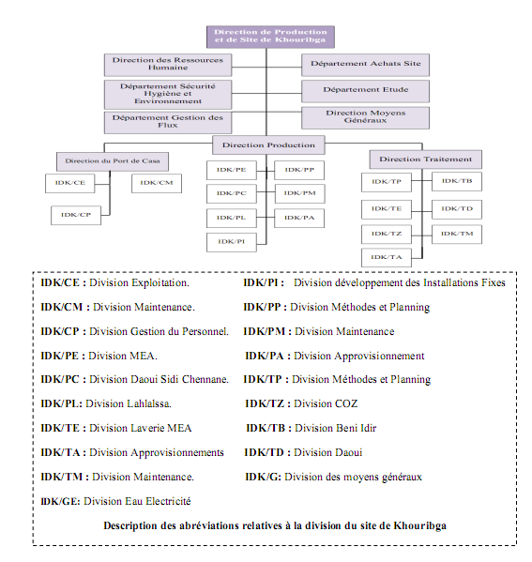
SITE KHOURIBGA-ORGANIGRAMME
Division Daoui
Sidi chennan

Slide 7
ETUDE PREALABLE – ANALYSE SWOT
FORCES
S
W
FAIBLESSES
OPPORTUNITES
T
O
MENACES

Slide 8
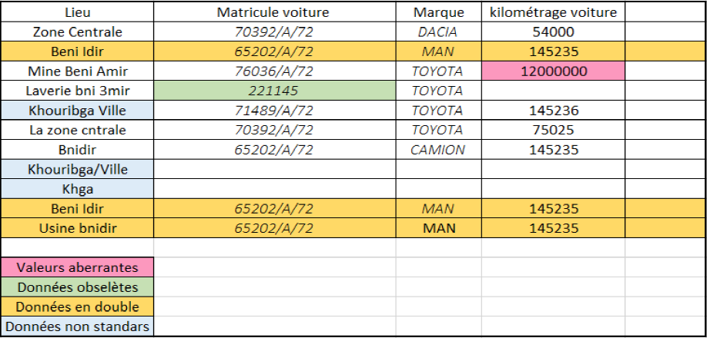
ETUDE PREALABLE - SUJET
Problèmes
Travail à effectuer

Slide 9
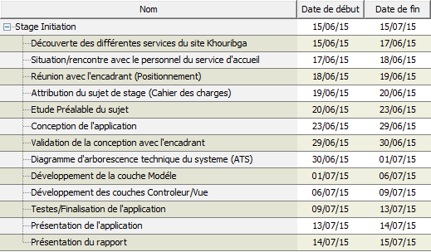
ETUDE PREALABLE – WBS
DECOUVERTE
DES LIEUX
ELABORATION
DU RAPPORT
DE STAGE
ETUDE
ET
CONCEPTION
DEVELOPPEMENT
FINALISATION
ET
PRESENTATION

Slide 10
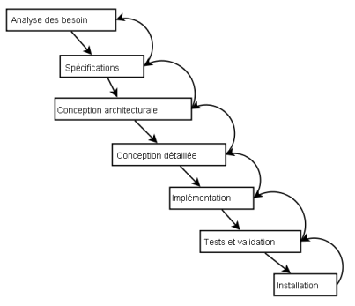
ETUDE PREALABLE – CYCLE DE DEVELOPPEMENT

Slide 11
CONCEPTION – DESIGNS PATTERN
SINGLETON
DAO
MVC

Slide 12
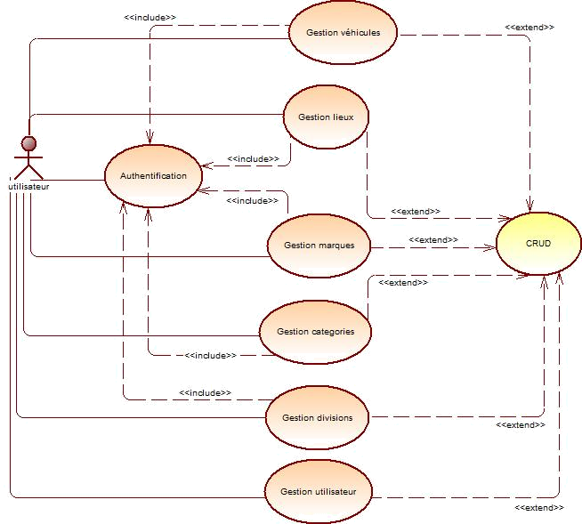
CONCEPTION – DIAGRAMME CAS D’UTILISATION

Slide 13
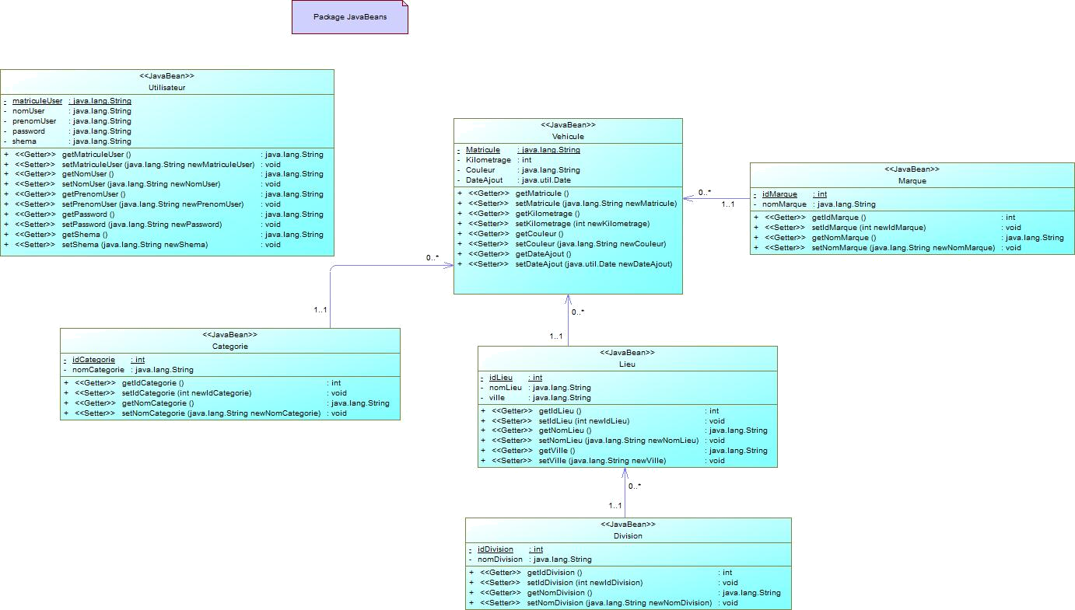
CONCEPTION –DIAGRAMME DE CLASSES JAVABEANS

Slide 14
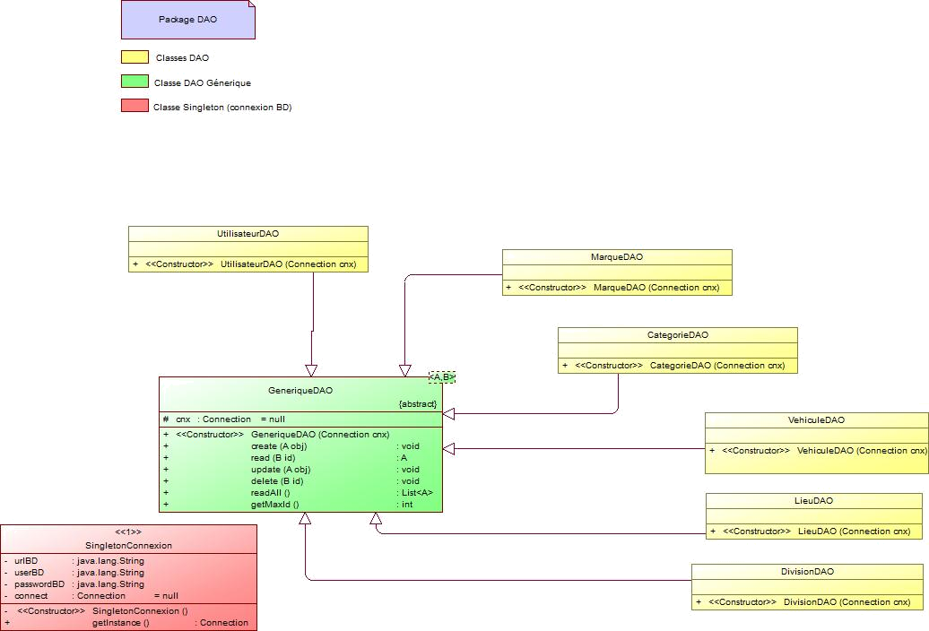
CONCEPTION – DIAGRAMME DE CLASSES DAO

Slide 15
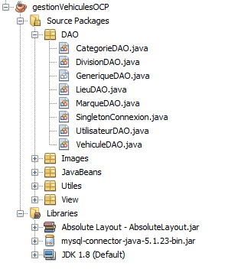





REALISATION – STRUCTURES ET OUTILS
Diagramme classes DAO
Diagramme classes JavaBeans
MPD
Adobe photoshop
BD

Slide 16
DEMONSTRATION

Slide 17
CONCLUSION

Slide 18
MERCI
POUR VOTRE ATTENTION
Notes:
Drag the image into placeholder / click it and insert image -> Send to Back

